Slide 1

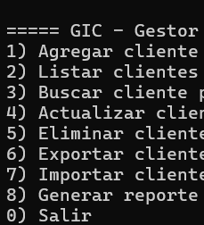



Gestor Inteligente de Clientes
(GIC)
Proyecto Módulo #4 — Python (POO)
Estudiante: Alejandro Villa

Slide 2
Objetivo del sistema
• Gestionar clientes por consola (CRUD: crear, listar, buscar, actualizar, eliminar).
• Diferenciar tipos de cliente mediante herencia y polimorfismo.
• Aplicar validaciones (email, teléfono, dirección) con excepciones personalizadas.
• Manejar archivos: exportar/importar CSV, generar reporte TXT y registrar logs.

Slide 3
POO aplicada
• Encapsulación: atributos privados + getters/setters (validan y protegen datos).
• Herencia: ClienteRegular, ClientePremium y ClienteCorporativo heredan de Cliente.
• Polimorfismo: mostrar_info() se redefine según el tipo de cliente.
• Colección heterogénea: GestorClientes almacena distintos tipos de clientes en una lista.

Slide 4

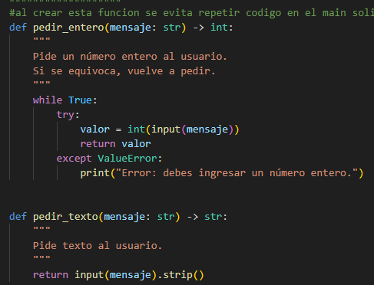
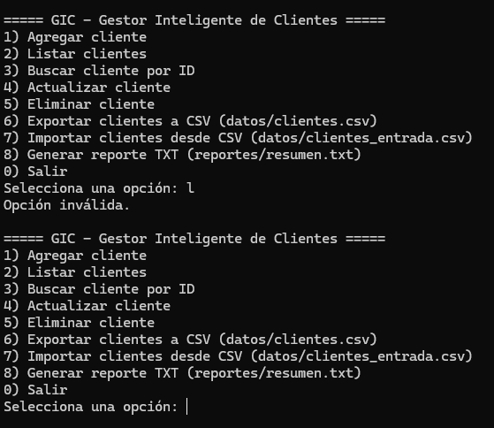
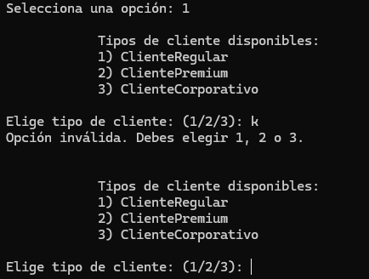
Validaciones y excepciones
• Validaciones: email con regex, teléfono numérico con largo válido, dirección no vacía.
• Excepciones personalizadas: EmailInvalidoError, TelefonoInvalidoError, DireccionInvalidaError.
• Gestión de duplicados: ClienteExistenteError (por email).
• Búsquedas seguras: ClienteNoEncontradoError (por ID o email).
• Try/except en main.py para evitar que el sistema se caiga.

Slide 5
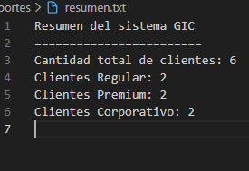
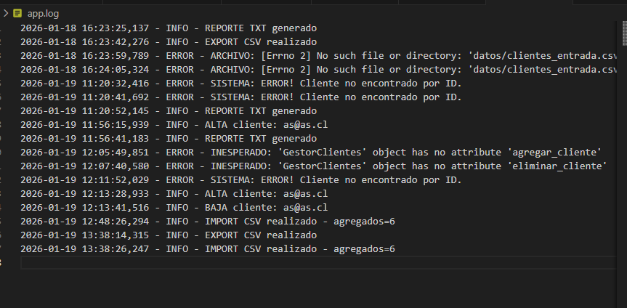
Manejo de archivos y registros
• Exportación: datos/clientes.csv con cabecera y datos de clientes.
• Importación: datos/clientes_entrada.csv (archivo de prueba).
• Reporte: reportes/resumen.txt (total y cantidad por tipo).
• Log: logs/app.log registra altas, bajas, export/import y errores.
• Buenas prácticas: with open(...), manejo de FileNotFoundError y PermissionError.

Slide 6
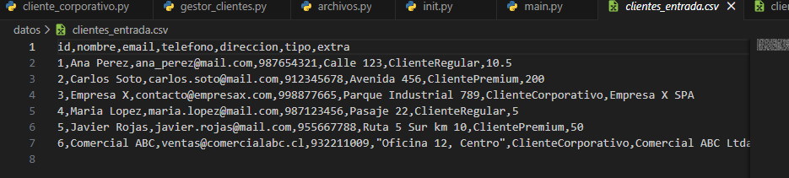
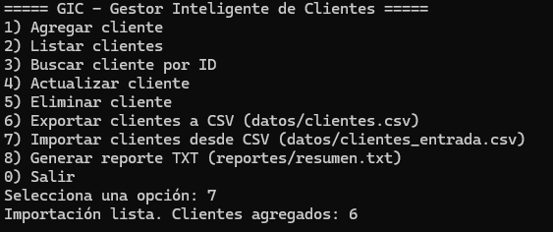
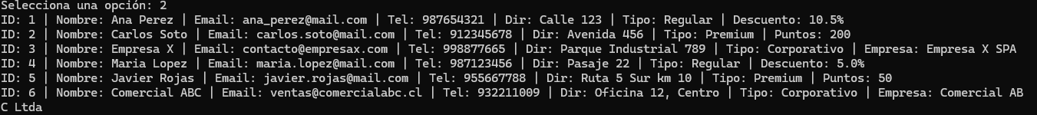
Evidencia y validación manual
• Ejecutar el menú: agregar/listar/buscar/actualizar/eliminar.
• Probar validaciones: email inválido, teléfono con letras, dirección vacía.
• Probar duplicado: registrar email ya existente.
• Probar archivos: exportar CSV, importar CSV y generar TXT.
• Adjuntar capturas/salidas y revisar logs/app.log como evidencia.

Slide 7
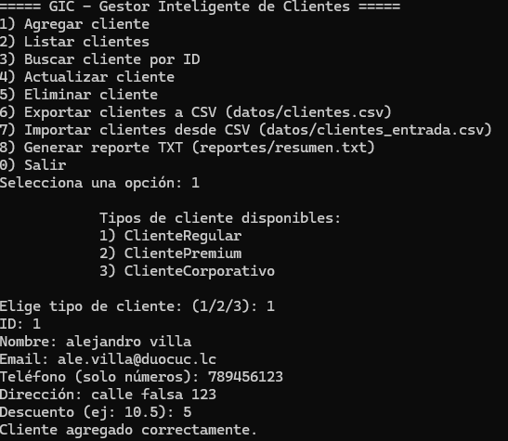
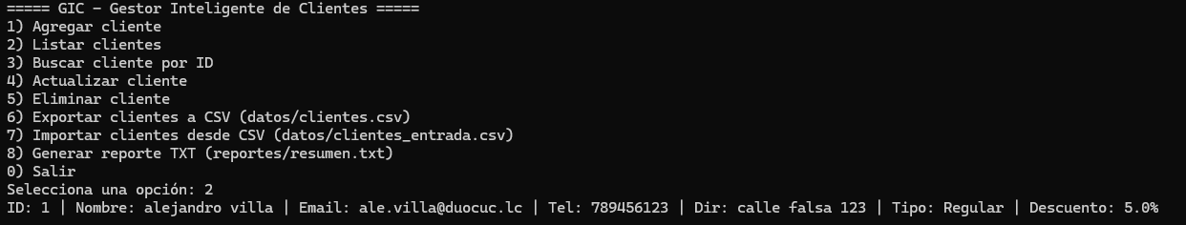
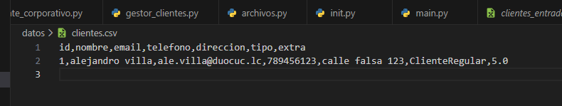
Evidencias de funcionamiento

